Slide 1
Lev Livet med Lavt Stofskifte
5. undervisningsgang
Livsstil

Slide 2
Siden sidst…
Opsamling fra sidst
Spørgsmål?

Slide 3
Rygning
Alkohol
Kost
Motion
At leve med lavt stofskifte
Kompetencer
Mestring
Relationer
Accept
Notes:
De sidste to gange har vi været omkring det mentale – I dag skal vi snakke om livsstilfaktorer
Udmeldinger om alkohol fra SST marts 2022
Intet alkoholforbrug er risikofrit for dit helbred
Er du 18 år eller over?
Højst 10 genstande om ugen
Højst 4 genstande på samme dag
Er du under 18 år?
Lad være med at drikke alkohol
Er du gravid eller prøver du at blive det?
Lad være med at drikke alkohol
Ammer du?
Vær forsigtig med at drikke alkohol

Slide 4
Hvor kommer trætheden fra?
Søvnmønster
Lavt stofskifte
Kostvaner
Træthed
Motionsvaner
Socialt liv
Notes:
Flere faktorer kan påvirke graden af træthed.
Hønen eller ægget. Hvad kom først?
Det kan blive en ond spiral hvor det ene mønster påvirker det næste og gør trætheden endnu større. Som dominobrikker.

Slide 5
Hvor kommer energien fra?
Søvnmønster
Behandling af lavt stofskifte
Kostvaner
Energi
Motionsvaner
Socialt liv
Notes:
Behandling af lavt stofskifte – TSH skal ligge inden for normalområdet. Hvis TSH ligger i normalområdet og man stadig føler at kroppen ikke er helt tilbage til sit udgangspunkt, kan man tale med lægen om muligheder for justering af behandling. Evt. dosisjustering, skift af præparat, afprøvning af kombinationsbehandling, evt. henvisning til endokrinolog.
Vores livsstil påvirker også vores energiniveau. Brug livsstilen som en ressource der kan være med til at give en energi i hverdagen.
Giv kroppen (og hovedet) de bedste forudsætninger ved at leve sundt.

Slide 6
Kost og lavt stofskifte Hvordan er det nu lige?
Jodmangel eller overdosering kan føre til lavt stofskifte
Kan man spise sig til et lavt stofskifte?
Kan bestemte fødevarer/ en bestemt diæt kurere lavt stofskifte?
Er der bestemte fødevarer man skal undgå, når man har lavt stofskifte?

Slide 7
Aktiv pause

Slide 8
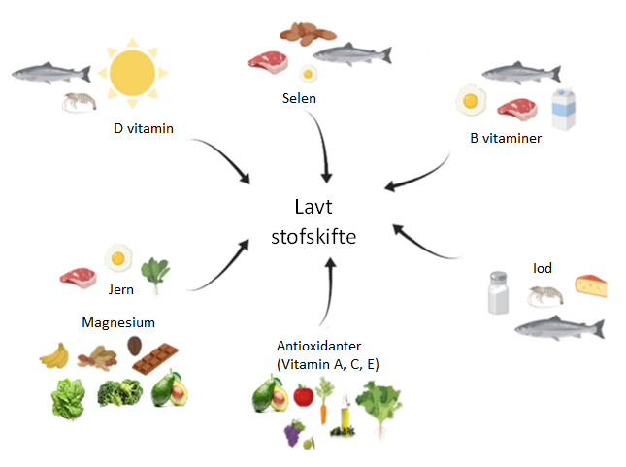
Lavt stofskifte
Billede: Int. J. Mol. Sci. 2022, 23, 6580

Slide 9
Vitaminer og mineraler
Hverken for meget eller for lidt er godt
For hvert mikronæringsstof er der en:
Nedre grænse
Gennemsnitligt behov
Anbefalet indtag
Øvre grænse

Slide 10
Jod
Hvor får vi jod fra?
Mælk
Brød/korn
Æg
Fisk
Drikkevand
(Tang)
Jod indgår i stofskiftehormonerne T3 og T4
For meget og for lidt jod
Jodberiget salt
Nordic Nutrition Recommendations 2012, Danskernes kostvaner 2011-2013 og www.foedevarestyrelsen.dk
Notes:
Tørret agar tang indeholder f.eks. 36000 µg jod pr 100g. Til sammenligning indeholder mælk ca. 15-20 µg jod pr 100g (Frida food data)

Slide 11
D-vitamin
Hvor får vi D-vitamin fra?
Fisk
Kød
Æg
Bl.a. vigtig for calciumoptagelse, knogler og immunforsvar
Øget forekomst af D-vitaminmangel
Symptombillede ved mangel
100
Fødevarestyrelsen anbefaler, at alle voksne og børn fra 4 år tager et kosttilskud med 5-10 μg D-vitamin i vinterhalvåret (fra oktober til april).
Personer over 70 år anbefales kosttilskud på 20 µg D-vitamin + 800-1000 mg calcium hele året.
Nordic Nutrition Recommendations 2012 og Danskernes kostvaner 2011-2013
Notes:
Der er set en øget forekomst af D-vitaminmangel hos pt med lavt stofskifte (HT). D-vitaminmangel kan give symptomer som f.eks. træthed og ondt i musklerne.
Tal for voksne kvinder/mænd i µg per dag.
57 % af vitamin D indtag stammer fra fisk. (danskernes kostvaner 2011-2013) Fisk er den eneste rigtig gode kilde til D-vitamin
For meget og for lidt. For vitaminer og mineraler gælder det at det hverken er godt at få for meget og for lidt af dem. Der findes en nedre og øvre grænser for indtaget.

Slide 12
Jern
Hvor får vi jern fra?
Brød/korn
Kød
Kartofler
Grøntsager
Frugt
Nødvendig for produktion af stofskiftehormoner
Symptombillede ved mangel
Nordic Nutrition Recommendations 2012 og Danskernes kostvaner 2011-2013
Notes:
Jern. Jern er nødvendig for produktionen af stofskiftehormoner, og jernmangel kan derfor føre til nedsat produktion af stofskiftehormoner (Hu et al, 2017). Desuden kan jernmangel medføre anæmi, som kan give nogle af de samme symptomer som lavt stofskifte (f.eks. træthed).
Kvinder ligger i underkanten i forhold til anbefaling. Nogle pt med lavt stofskifte har jernmangel.
Symptomerne på jernmangel er bl.a. træthed, hovedpine, synsforstyrrelser. Diagnosen jernmangel stiller man ved hjælp af en blodprøve (plasma-ferritin) (sundhed.dk)

Slide 13
Selen
Hvor får vi selen fra?
Kød
Fjerkræ
Æg
Fisk
Kornprodukter
Mælk/ost
Selen indgår i enzymerne, som omdanner T4 til T3
Selentilskud undersøges i et studie på OUH
300
300
Nordic Nutrition Recommendations 2012 og Danskernes kostvaner 2011-2013
Notes:
Selen indgår f.eks. i enzymerne D1, D2 og D3 (Deiodinaserne), som er med til at omdanne T4 til T3. Selenmangel øger risikoen for at få lavt stofskifte.
Tal for voksne kvinder/mænd i µg per dag.
91 % af selenindtaget stammer fra fødevaregrupperne i den grønne boks (danskernes kostvaner 2011-2013)
Har patienter med lavt stofskifte gavn af Selen tilskud?
Der foregår et studie hvor det undersøges om selen tilskud påvirker livskvaliteten hos pt med lavt stofskifte. Resultater ikke fremme endnu.

Slide 14
B-12
Hvor får vi B-12 fra?
Kød
Fisk
Mælk
Ost
Æg
Autoimmunt betinget B12 mangel
Symptombillede ved mangel
Obs vegetarisk/vegansk kost
Nordic Nutrition Recommendations 2012 og Danskernes kostvaner 2011-2013
Notes:
Mennesker med autoimmunt betinget lavt stofskifte er i øget risiko for B12 mangel, pga. samtidig anden autoimmun sygdom som f.eks. perniciøs anæmi eller atrofisk gastritis (Mikulska). Symptomerne på B12 mangel kan minde om symptomerne ved lavt stofskifte.
Tal for voksne kvinder/mænd i µg per dag.
Ingen øvre grænse for B12 – vandopløseligt vitamin. Overskydende udskilles.

Slide 15
Mit stofskifte er lavt Hvorfor kan jeg ikke tabe mig?
Ubehandlet eller ikke velbehandlet lavt stofskifte kan resultere i vægtøgning eller manglende vægttab.
Hvilke faktorer spiller ind på vægten?
Hvor skal fokus være?
Notes:
Et ubehandlet lavt stofskifte er som regel forbundet med en mindre vægtøgning på 3-5 kg.
Hvilke faktorer spiller ind på vægten? Indtag, bevægelse, gener, sygdom, medicin
Hvor lægges fokus? På vægt? På sundhed? Hvor kan du selv gøre noget?
Arbejde med succeskriterier. Hvad sker der når man sætter sig et mål om at tabe sig?
I vejen kommune er 62,4 % overvægtige (Den nationale sundhedsprofil 2021) I 2010 var tallet 51,3 %

Slide 16
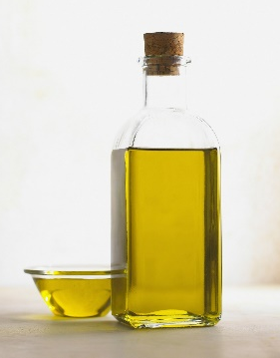
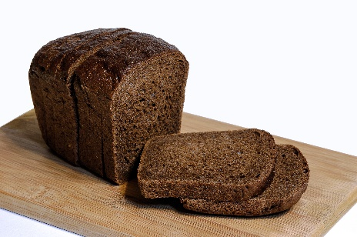
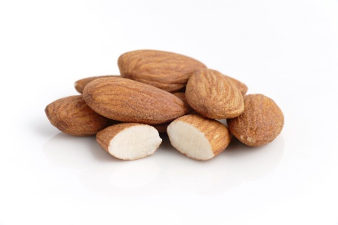
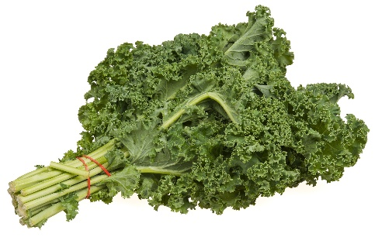
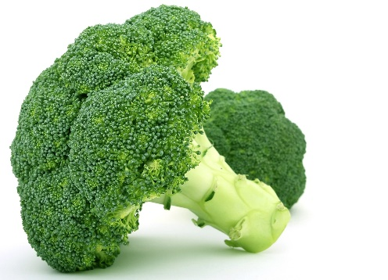
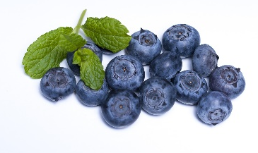
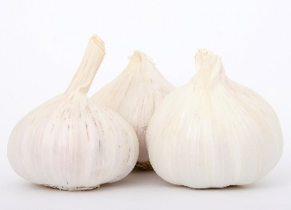
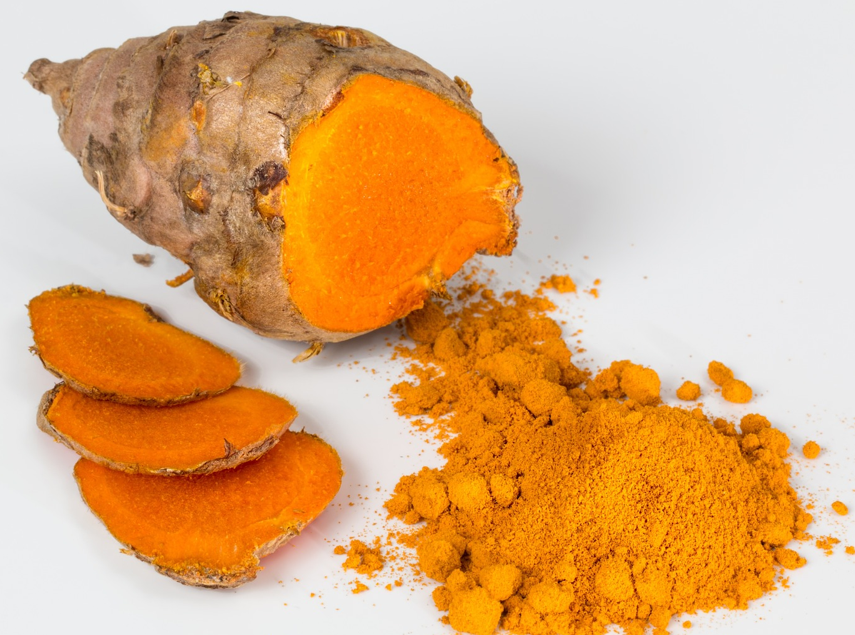
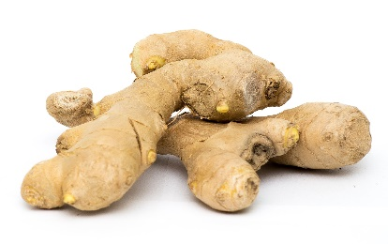
Antiinflammatorisk kost
Omega 3 fedtsyrer
Monoumættede fedtsyrer
Frugt og grønt
Fuldkorn
Syrnede mejeriprodukter
Hvidløg, gurkemeje og ingefær
Notes:
Hvad er antiinflammatorisk kost?
Omega-3 fedtsyrer (Makrel, sild, hellefisk, valnødder, rapsolie, hørfrø)
MUFA (Oliven, avokado, hasselnødder, mandler, cashewnødder
Frugt og grønt (bl.a. pga. antioxidanterne, kostfibre, lav kalorietæthed, langsomme kulhydrater) ORAC – Oxygen Radical Absorbance Capacity
Syrnede mejeriprodukter (probiotika, godt for tarmflora)
Fuldkorn
Ingefær, gurkemeje, hvidløg
Fravalg
Sukker, tilsætningsstoffer, pesticider, alkohol, evt. intolerancer, for højt indtag af mættede fedtsyrer og omega-6 (tidselolie, vindruekerneolie, solsikkeolie, majsolie),

Slide 17
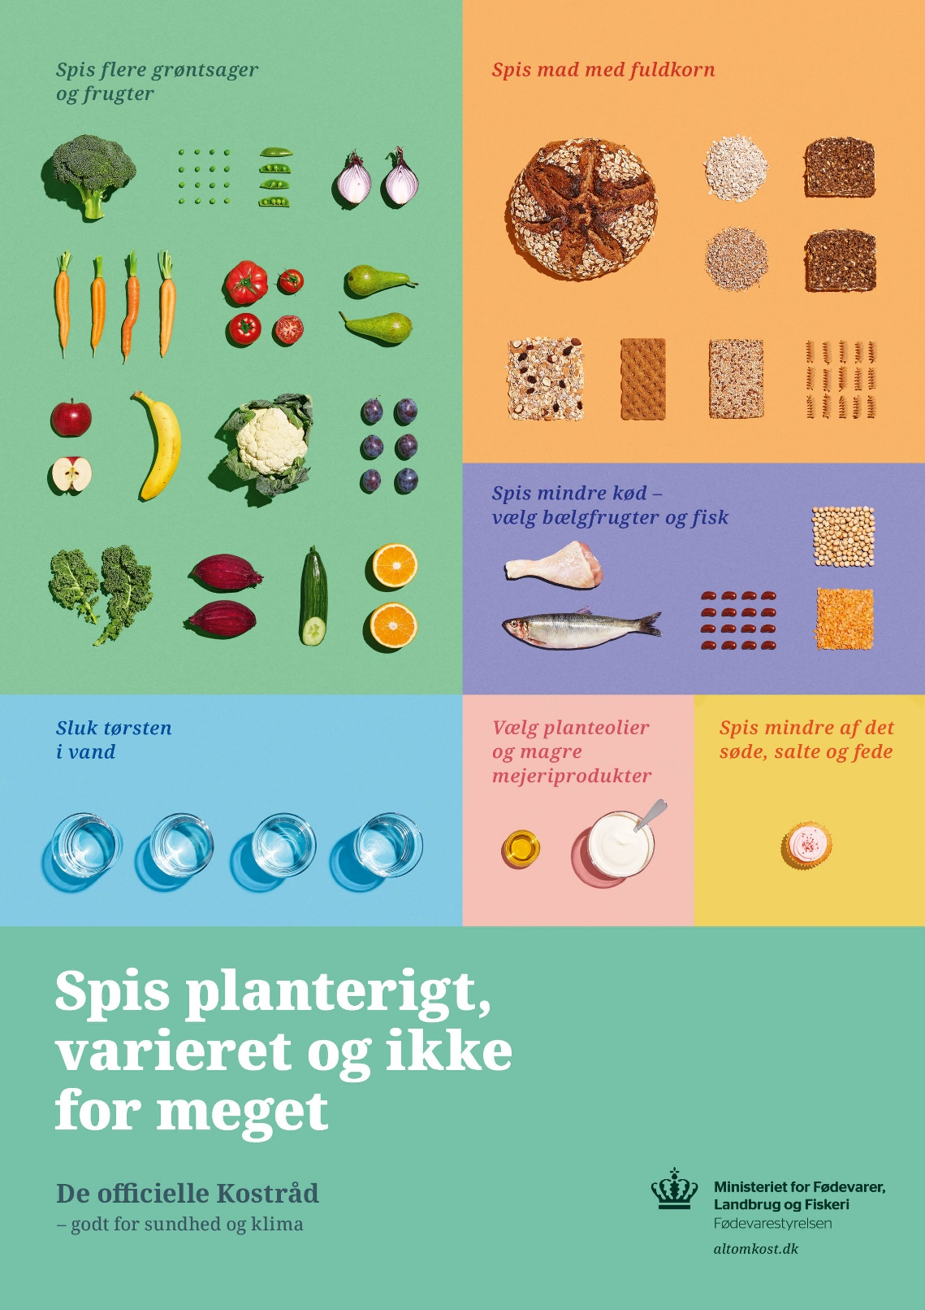
Supplerende råd, når du er over 65 år
Følg De officielle Kostråd og fokusér på at få nok bælgfrugter, fisk, kød, æg, nødder og mejeriprodukter
Tag de anbefalede kosttilskud
Notes:
Hvad er en sund kost? Følge fødevarestyrelsens 7 officielle kostråd – gælder for at alle over 2 år.
Kender I dem?
Vi får livsvigtige vitaminer og mineraler fra de fødevarer vi spiser. Hver fødevaregruppe er rige på bestemte vitaminer og mineraler.
Ved at spise varieret – dvs. at få noget fra hver af de forskellige fødevaregrupper, får vi også dækket vores behov for vitaminer og mineraler.
F.eks. Fulkornsprodukter, mejeriprodukter, fisk er eksempler på fødevaregrupper som er rige på bestemte næringsstoffer.

Slide 18
www.altomkost.dk

Slide 19
Aktiv pause

Slide 20
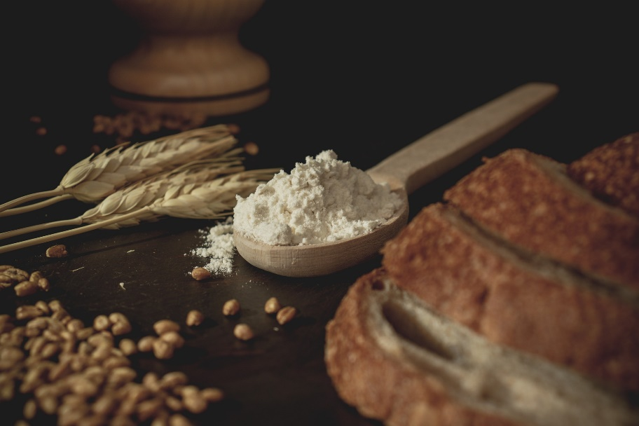
Gluten og lavt stofskifte
Hvad er gluten?
Cøliaki og Hashimotos Thyreoiditis
Notes:
Øget forekomst af cølikai hos pt med lavt stofskifte (Hashimotos). Begge autoimmune sygdomme (Liontiris, 2017)
Der er lavet studier, som undersøger om patienter med både cøliaki og Hashimotos, forbedrer markørerne ved for lavt stofskifte, når de spiser glutenfrit. Der er ikke lavet studier, som undersøger glutenfri kost hos patieter med lavt stofskifte UDEN samtidig CD.

Slide 21
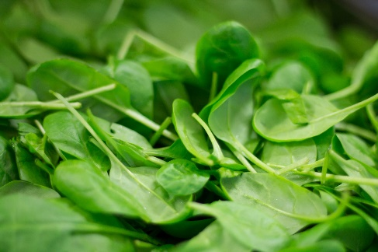
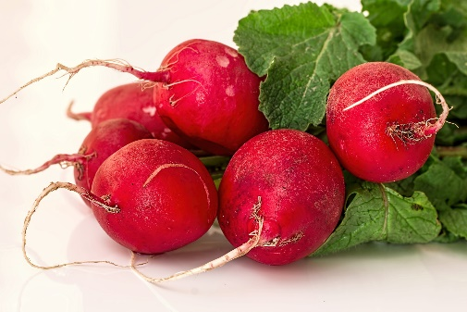
Goitrogene fødevarer

Slide 22
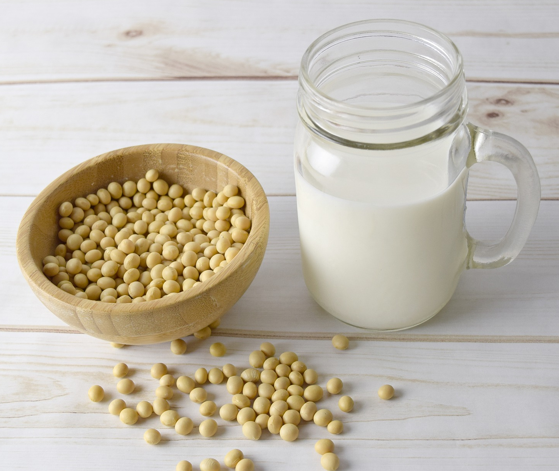
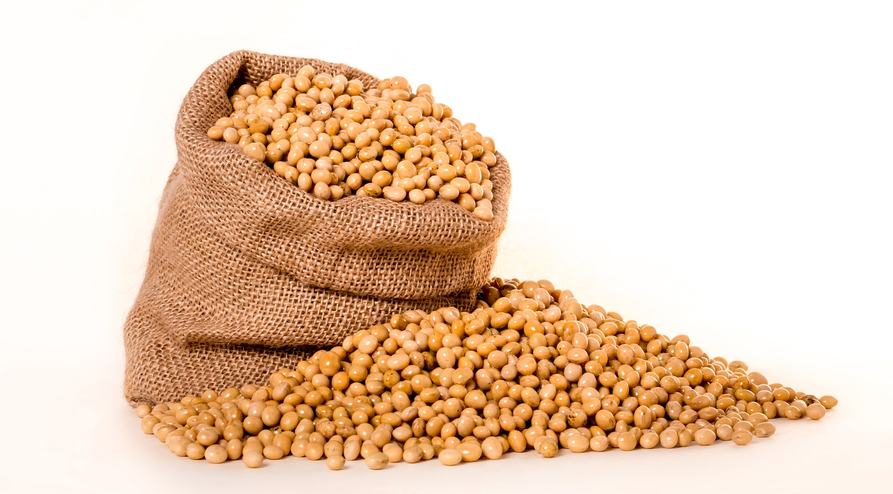
Soja
Fytoøstrogen i soja er mistænkt for at kunne påvirke skjoldbruskkirtlen
60 deltagere med subklinisk lavt stofskifte fik supplement af fytoøstrogen 2mg/16mg i 8 uger.
Randomiseret, dobbeltblindet crossoverstudie har undersøgt effekten af fytoøstrogen
6 deltagere udviklede lavt stofskifte efter høj dosis – ingen efter lav dosis.
Positiv effekt på risikofaktorer for hjertesygdom ved høj dosis
Alt med måde!
Sathyapalan et al, J Clin Endocrinol Metab, May 2011
Notes:
Sojaprodukter er også goitrogene fødevarer og indeholder fytoøstrogen, som er mistænkt for at påvirke skjoldbruskkirtlens funktion. Fytoøstrogen findes i høje doser i soja produkter, f.eks. sojabønner, sojamælk. I et crossover studie med 60 deltagere med subklinisk lavt stofskifte har man undersøgt hvad der sker, når man giver henholdsvis 2 mg fytoøstrogen og 16 mg fytoøstrogen som supplement i 8 uger (Sathyapalan 2011). Ud af de 60 deltagere udviklede 6 lavt stofskifte efter indtag af 16 mg fytoøstrogen, hvorimod ingen af deltagerne udviklede lavt stofskifte efter indtag af 2 mg. Det gennemsnitlige indtag i en vestlig kost er 2 mg. Det vil sige ved almindelig varieret kost er der ikke risiko for at fytoøstrogen har en negativ effekt. Som tidligere nævnt – ingen fødevarer er så sunde, at vi kan leve af dem og ingen er så usunde at vi aldrig kan spise dem.
Høj dosis resulterede i forbedringer i forhold til blodtryk, insulinresistens

Slide 23
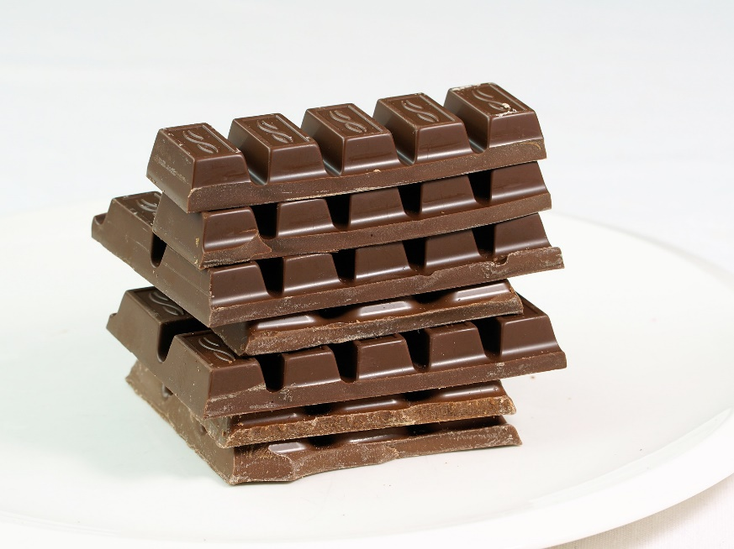
Sunde / usunde fødevarer?
Notes:
Sunde/usunde fødevarer vs. sunde kostvaner
Er broccoli sundt? Og hvis broccoli er sundt kan jeg så bare leve af det??
Hvornår er noget sundt? Og hvis noget er sundt, er mere af det så endnu mere sundt??
Er chokolade usundt? Hvis jeg spiser ét stykke chokolade i løbet af en uge, er det så usundt?
At spise sundt vil altid skulle ses som et samlet billede af hvordan man spiser. Derfor giver det mere mening at snakke om kostvaner og hvordan man spiser set over en hel uge i stedet for kun at kigge på bestemte fødevarer eller enkelte måltider.
Dine kostvaner er først usunde i det øjeblik du ikke får alle de vitaminer og mineraler, som vi har brug for.
Sort /hvid tænkning – hvad gør det for vores måde at spise på?

Slide 24
Bevægelse
Anbefalinger om fysisk aktivitet til voksne 18-64 år
Vær fysisk aktiv mindst 30 minutter om dagen. Aktiviteten skal være med moderat til høj intensitet og ligge ud over almindelige kortvarige dagligdagsaktiviteter. Hvis de 30 minutter deles op, skal aktiviteten vare mindst 10 minutter.
Mindst 2 gange om ugen skal der indgå fysisk aktivitet med høj intensitet af mindst 20 minutters varighed for at vedligeholde eller øge konditionen og muskelstyrken. Der skal indgå aktiviteter, som øger knoglestyrken og bevægeligheden.
Fysisk aktivitet ud over det anbefalede vil medføre yderligere sundhedsmæssige fordele

Slide 25
Bevægelse
Anbefalinger om fysisk aktivitet til ældre +65 år
Vær fysisk aktiv mindst 30 minutter om dagen. Aktiviteten skal være med moderat intensitet og ligge ud over almindelige kortvarige dagligdags aktiviteter. Hvis de 30 minutter deles op, skal aktiviteten vare mindst 10 minutter.
Mindst 2 gange om ugen skal der indgå aktiviteter af mindst 20 minutters varighed, som vedligeholder eller øger konditionen og muskel- og knoglestyrken.
Lav udstrækningsøvelser mindst 2 gange om ugen af mindst 10 minutters varighed for at vedligeholde eller øge kroppens bevægelighed. Udfør desuden regelmæssigt øvelser for at vedligeholde eller øge balanceevnen.
Fysisk aktivitet ud over det anbefalede vil medføre yderligere sundhedsmæssige fordele.

Slide 26
Opsamling
Spørgsmål
Hvad tager du med dig hjem i dag?

